Slide 1
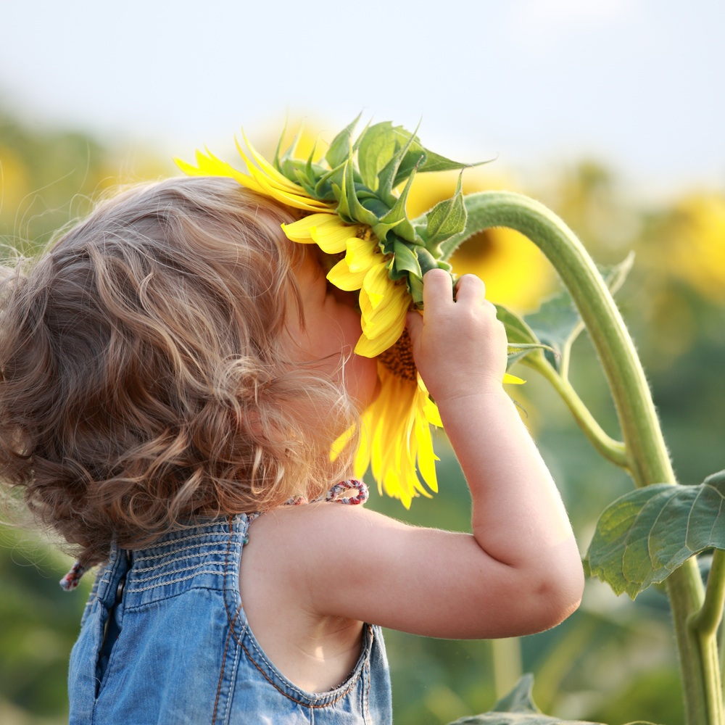
Opgave i UI-design:
Børnehaven ”Solsikken”

Slide 2
Opgave i Usability:
Børnehaven ”Solsikken”

Slide 3
Brief Use-case
Børnehaven har 5 stuer med 5-10 børn og 1-2 pædagoger i hver. Lederen af børnehaven ønsker et enkelt system, hvor lederen kan logge på en hjemmeside og sende en sms til alle børnenes forældre på en given stue. Man skal også kunne sende til en eller flere stuer på en gang. Stuerne hedder Røverstuen, Slyngelstuen, Troldestuen, Englestuen og Høkerstuen. Man skal kunne vælge om pædagogerne også skal have en kopi af beskeden. Når beskeden er sendt skal man få en kvittering på skærmen.

Slide 4
Opgave
Gå sammen 2 og 2.
Lav en hurtig mock-up af brugerdialogen i Adobe XD
I må selvom det skal være en almindelig hjemmeside eller evt. en mobilvenlig udgave.
Tænk over ”Gestalt-love” i jeres design.
Lad en test-bruger prøve jeres mock-up af – og ”tænke højt” undervejs. Testbrugeren må ikke have været med til at lave mockup’en, så lån en fra en anden gruppe.
Overvej hvordan I vil teste brugergrænsefladen af hos jeres kunde.

